Slide 1

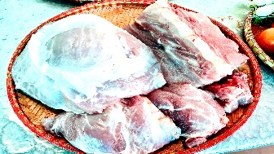

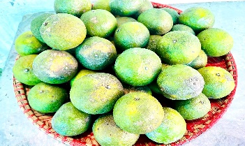
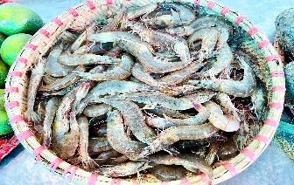
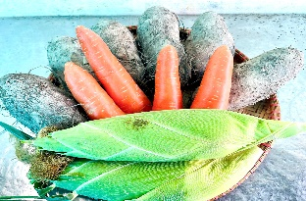


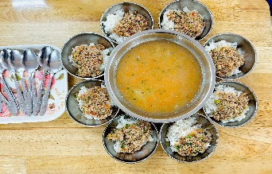
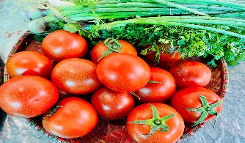
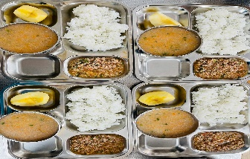
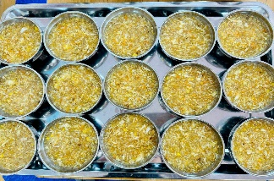
Thực đơn ngày 05/12/2024
Bữa đệm sáng
- Nước cam
Bữa trưa
- Tôm, thịt sốt cà
- Canh khoai sọ, cà rốt nấu xương
- Táo
MN Ánh Dương Xanh
Bữa phụ chiều
- Súp hải sản

